Slide 1
Traduzione
Tra le features offerte da «Digital Text Suite», c’è la traduzione di testo
Questa funzionalità viene offerta in due diverse modalità:
Traduzione Real-Time
Traduzione statica

Slide 2
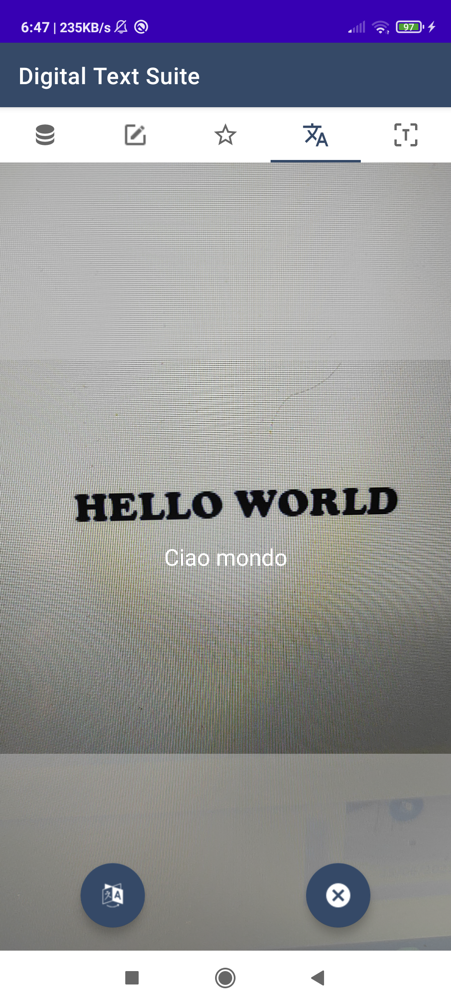
Traduzione Real-Time
È disponibile nel 4° tab del tab layout principale dell’app
Utilizza la fotocamera per prendere in input stream di immagini e analizzarle
Viene riconosciuto il testo presente nelle immagini e la lingua in cui è scritto
È possibile selezionare una lingua target in cui tradurre il testo riconosciuto

Slide 3
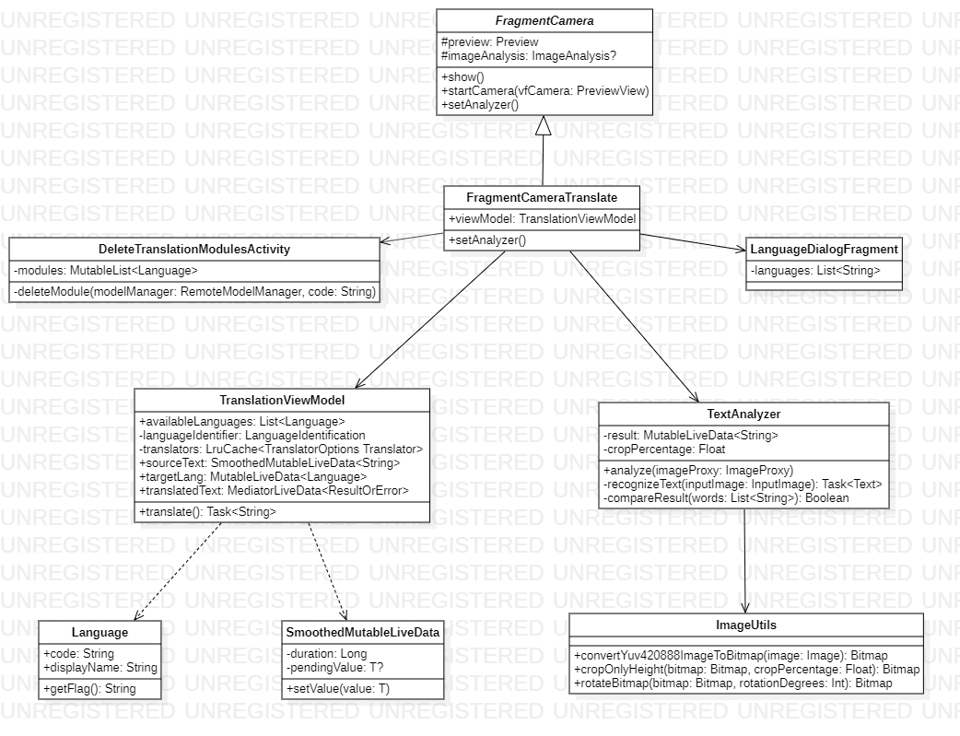
Struttura

Slide 4
FragmentCameraTranslate
Questa classe è un Fragment che estende la classe astratta FragmentCamera, la quale mette a disposizione tutti i metodi necessari per il corretto funzionamento della fotocamera
Sono state utilizzate le API della libreria di Android CameraX
Si fa override del metodo setAnalyzer() per settare un TextAnalyzer come analizzatore delle immagini

Slide 5
FragmentCameraTranslate
override fun setAnalyzer() { try{ val analyzer = TextAnalyzer(requireContext(), lifecycle, viewModel.sourceText, CROP_PERCENTAGE) if (imageAnalysis != null) { imageAnalysis.also { it!!.setAnalyzer(cameraExecutor, analyzer) } }else{ imageAnalysis = ImageAnalysis.Builder() .setTargetResolution(Size(1280, 720)) .setBackpressureStrategy(ImageAnalysis.STRATEGY_KEEP_ONLY_LATEST) .build() .also { it.setAnalyzer(cameraExecutor, analyzer) } } }catch(exception: IllegalStateException){ } }

Slide 6
TextAnalyzer
Implementa l’interfaccia ImageAnalysis.Analyzer
Utilizza delle API di MLKit per ottenere un riconoscitore di testo, con cui processare le immagini
Dell’immagine in input, viene analizzata solo una parte; infatti viene prima ruotata nella giusta direzione e poi ne viene fatto un crop, tagliando una percentuale della parte superiore e inferiore. Per queste operazioni, si utilizza la classe ImageUtils

Slide 7
TextAnalyzer
override fun analyze(imageProxy: ImageProxy) { val mediaImage = imageProxy.image ?: return val rotationDegrees = imageProxy.imageInfo.rotationDegrees val bitmap = ImageUtils.convertYuv420888ImageToBitmap(mediaImage) val rotatedBitmap = ImageUtils.rotateBitmap(bitmap, rotationDegrees) val croppedBitmap = ImageUtils.cropOnlyHeight(rotatedBitmap, cropPercentage) recognizeText(InputImage.fromBitmap(croppedBitmap, 0)) .addOnCompleteListener { // close the imageProxy to allow following images to be analyzed imageProxy.close() } }

Slide 8
TextAnalyzer
Per evitare continui cambiamenti nel testo analizzato, sì è cercato di stabilire una threshold dinamica per il cambiamento del testo riconosciuto
La threshold è calcolata in base alla differenza tra il testo precedentemente riconosciuto e quello attuale
Tale differenza tiene conto sia del numero di parole che della differenza tra le parole stesse
Implementata col metodo compareResult()

Slide 9
TextAnalyzer
private fun compareResult(words: List<String>): Boolean { if (result.value == null) { return true } val actualWords = result.value!!.split(" ") val size = Math.min(words.size, actualWords.size) val maxSize = Math.max(words.size, actualWords.size) // reference value of number of words val ref = (size * DIFFERENCE_PERCENTAGE) val refInt: Int if (ref - ref.toInt() >= 0.5f) refInt = ref.toInt() + 1 else refInt = ref.toInt() var count = 0 // checking differences among words for (i in 0 until size) { if (!words[i].equals(actualWords[i])) count++ // if enough different ... if (count >= refInt) return true } // else if size is enough different ... if (maxSize - size + count >= refInt) return true return false }

Slide 10
TranslationViewModel
È la classe in cui si ha il riferimento a tutte le componenti necessarie per la traduzione:
Testo sorgente
Lingua sorgente
Lingua destinazione
La lingua sorgente viene ottenuta utilizzando un LanguageIdentifier, presente nelle librerie di MLKit, che analizza il testo sorgente

Slide 11
TranslationViewModel
Per effettuare la traduzione, vengono utilizzati degli oggetti di tipo Translator di MLKit
Sul translator settato correttamente con lingua d’origine e di destinazione, viene invocato il metodo downloadModelIfNeeded()
Tale metodo provvede a scaricare dalla rete i modelli di traduzione della lingua indicata, qualora non siano presenti sul dispositivo

Slide 12
TranslationViewModel
val translatorOptions = TranslatorOptions.Builder() .setSourceLanguage(sourceLangCode) .setTargetLanguage(targetLangCode) .build() // get the translator val translator = translators[translatorOptions]
modelDownloadTask = translator.downloadModelIfNeeded().addOnCompleteListener { modelDownloading.setValue(false) }
return modelDownloadTask.onSuccessTask { // translate the source text translator.translate(text) }.addOnCompleteListener { translating.value = false }

Slide 13
TranslationViewModel
Per quanto riguarda il testo sorgente, il testo tradotto, le lingue sorgente e target, sono tutti dei MutableLiveData
Tuttavia, sono state usate due varianti particolari di tale tipo di dato, di cui una custom:
SmoothedMutableLiveData (custom)
MediatorLiveData, per avere aggiornamenti quando cambia un singolo componente di un gruppo di MutableLiveData

Slide 14
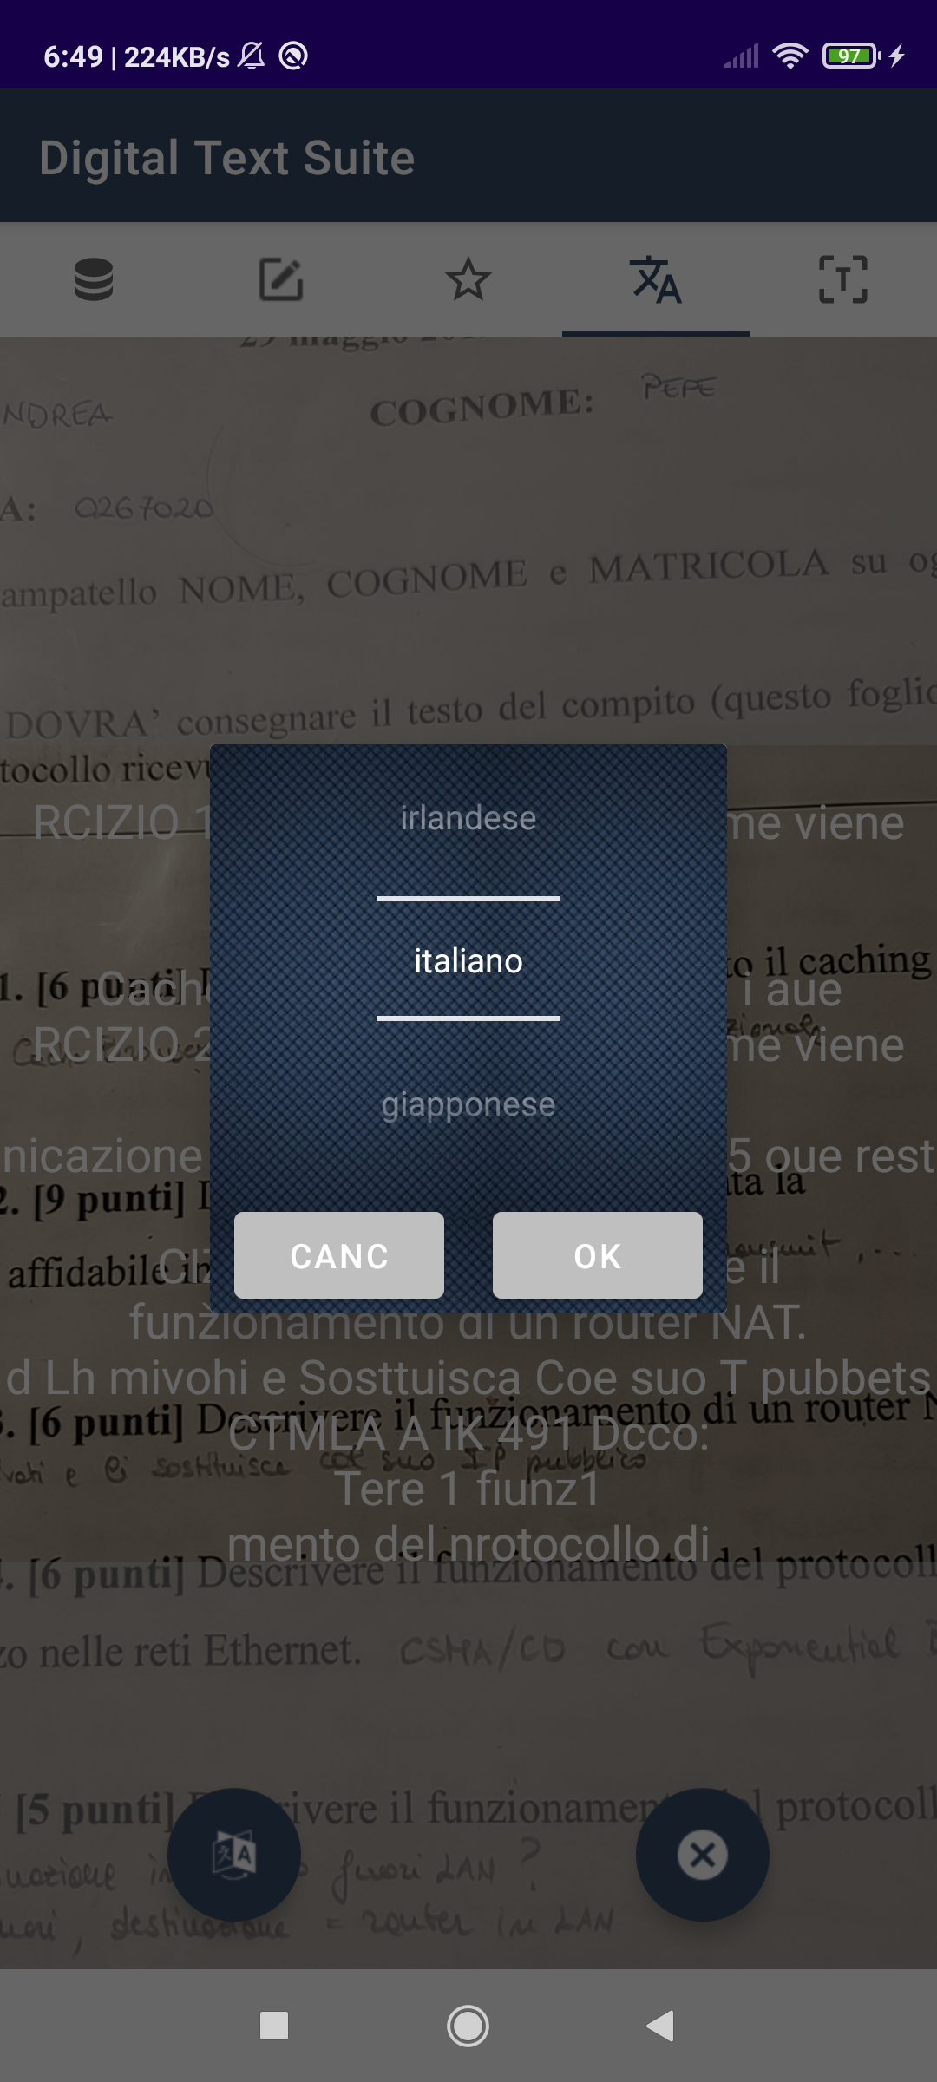
Scelta della lingua
La lingua di destinazione è selezionabile tramite il bottone in basso a sinistra nel layout della traduzione real-time
Apparirà il dialog in figura, che permetterà di scegliere tra oltre 50 idiomi disponibili

Slide 15
Scelta della lingua
Il dialog è stato realizzato estendendo la classe DialogFragment
Presenta un Number Picker per la scelta della lingua cui è stato assegnato uno stile personalizzato
In generale, per la gestione delle lingue, è stato creato un mapping tra gli idiomi riconosciuti da MLKit e una classe custom Language, cui è stato aggiunto il metodo getFlag()per il mapping tra lingue e una bandiera di un paese che meglio la rappresentasse

Slide 16
Rimozione dei modelli di traduzione
Cliccando sul FloatingActionButton in basso a destra, si aprirà una nuova activity in cui sarà possibile eliminare i modelli per la traduzione precedentemente scaricati
Ogni modello pesa all’incirca 30MB

Slide 17
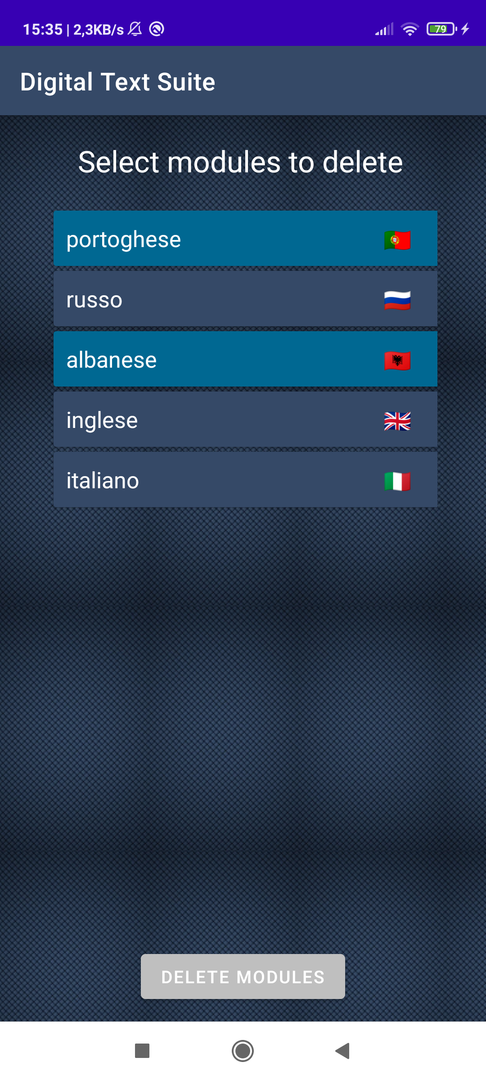
DeleteTranslationModulesActivity
Il layout dell’activity consta sostanzialmente di una RecyclerView, in cui è possibile una selezione multipla degli items da eliminare
Si usa il meccanismo delle Coroutine per verificare quali modelli sono presenti nel dispositivo; ne viene poi fatto il mapping per costruire una lista di Language da passare all’adapter della RecyclerView per la visualizzazione

Slide 18
DeleteTranslationModulesActivity
val modelManager = RemoteModelManager.getInstance() // get translation models stored on the device CoroutineScope(Dispatchers.IO).launch { Tasks.await(modelManager.getDownloadedModels(TranslateRemoteModel::class.java) .addOnSuccessListener{ models -> models.forEach { modules.add(Language(it.language)) } } .addOnFailureListener{ Log.d("Modules", "Unable to detect downloaded modules") finish() })
CoroutineScope(Dispatchers.Default).launch { deleteModule(modelManager, it.code) }

Slide 19
DeleteTranslationModulesActivity
private fun deleteModule(modelManager: RemoteModelManager, code: String) { val model = TranslateRemoteModel.Builder(code).build() modelManager.deleteDownloadedModel(model).addOnFailureListener { Toast.makeText(this, "Deletion of model $code failed", Toast.LENGTH_SHORT).show() } }

Slide 20
Traduzione statica
È possibile anche effettuare la traduzione del testo in maniera statica, a partire da una nota precedentemente creata
Questa feature è disponibile nella TextResultActivity

Slide 21
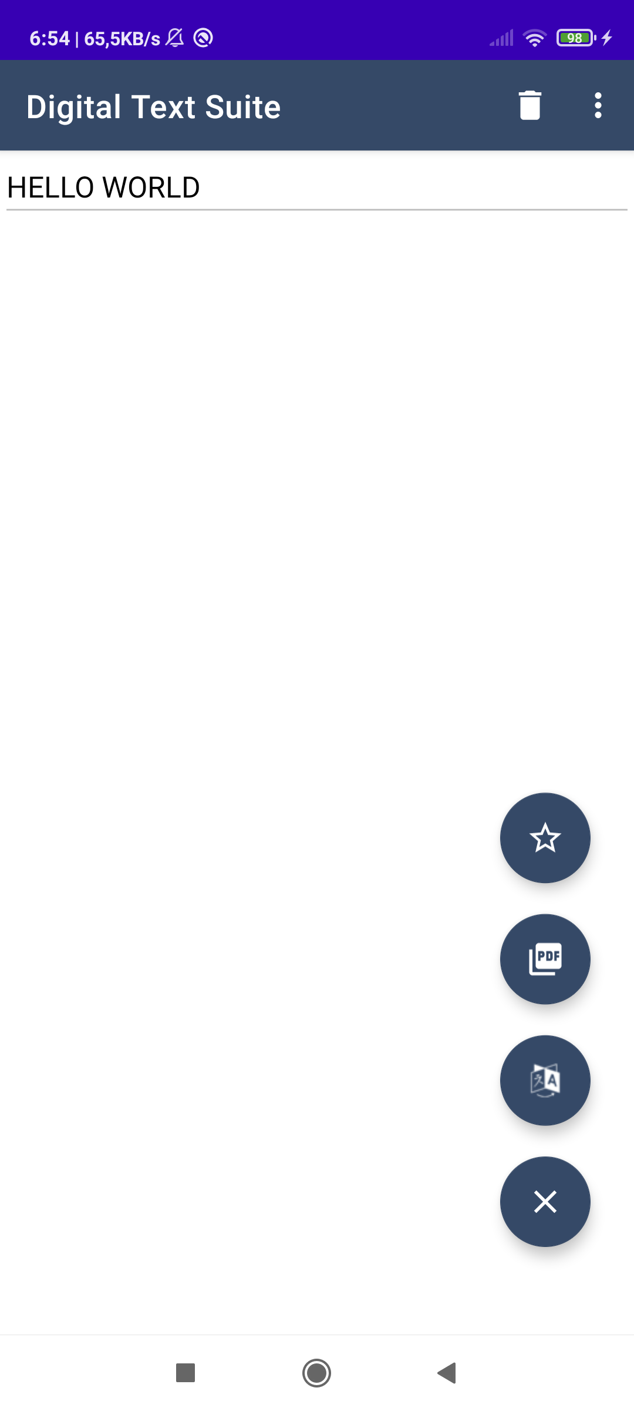
Traduzione statica
Cliccando sul FAB indicato in figura, apparirà lo stesso dialog visto in precedenza per la scelta della lingua target
Ancora una volta, viene utilizzato il meccanismo delle Coroutines per creare la lista di lingue da passare al dialog

Slide 22
Translator
Questa volta, per effettuare la traduzione si utilizza la classe Translator, in quanto non si ha più bisogno dei MutableLiveData
La traduzione vera e propria avviene sempre tramite le classi Translator di MLKit, ma stavolta il testo e i codici della lingua sorgente e destinazione vengono direttamente passati come parametri alla funzione translate()

Slide 23
Translator
La funzione translate() restituisce un Task<String>, il quale, come in precedenza, fa il download dei modelli di traduzione, se necessari, e provvede a tradurre il testo
Tuttavia, per ottenere il risultato bisogna attendere che il Task venga completato, quindi viene bloccata la UI, ma appare una ProgressBar accompagnata da una TextView per avvisare l’utente che la traduzione è in corso

Slide 24
TextResultActivity
setNormalLayoutEnable(false) binding.grpTranslation.visibility = View.VISIBLE CoroutineScope(Dispatchers.Default).launch { val translator = Translator() // waiting the translation, blocking UI val newRes = Tasks.await(translator.translate(textResult, language, targetLang)) CoroutineScope(Dispatchers.Main).launch { binding.grpTranslation.visibility = View.GONE val intent = Intent(this@TextResultActivity,TextResultActivity::class.java) val newNote = Note(newRes,"","",targetLang,System.currentTimeMillis(),false) intent.putExtra("result",newNote) intent.putExtra("type",TextResultType.NOT_SAVED) startActivity(intent) setNormalLayoutEnable(true) } }

Slide 25
TextResultActivity
Una volta ottenuto il testo tradotto, viene creata una nuova nota (classe Note)
Dopodiché viene lanciata una Intent verso un’altra istanza di TextResultActivity, passando la nuova nota creata come dato

Slide 26
Salvataggio in PDF
Un’altra feature offerta dalla applicazione è il salvataggio del testo di una nota in formato PDF
Per la creazione e la scrittura su un documento PDF si è fatto uso della libreria «itextpdf»

Slide 27
Salvataggio in PDF
Per consentire il salvataggio di files nell’external storage, nella RealMainActivity, vengono create delle cartelle
Si ottiene dapprima una cartella di root dell’applicazione con il nome dell’app stessa
Nella cartella di root viene creata una cartella «pdf», al cui interno verrà inserita la cartella di «Default», in cui si potranno salvare i files
All’utente viene comunque data la possibilità di creare altre sottocartelle di «pdf», in cui salvare i propri files

Slide 28
Creazione cartelle per PDF
lateinit var rootDir : File lateinit var pdfDir : File lateinit var pdfDefaultDir : File
rootDir = getOutputDirectory() pdfDir = File(rootDir, getString(R.string.pdf_dir)).apply { mkdir() } pdfDefaultDir = File(pdfDir, getString(R.string.default_dir)).apply { mkdir() }
private fun getOutputDirectory(): File { val mediaDir = externalMediaDirs.firstOrNull()?.let { File(it, resources.getString(R.string.app_name)).apply { mkdirs() } } return if (mediaDir != null && mediaDir.exists()) mediaDir else filesDir }

Slide 29
Creazione del file PDF
Nella TextResultActivity, alla pressione del FAB per il PDF, verrà mostrato un Dialog per la scelta della cartella di destinazione
Si usa ancora il meccanismo delle Coroutines per andare a leggere dall’external storage quali sono le cartelle precedentemente create, così da passarle al Dialog
Per la creazione del file PDF è stata creata una apposita classe: PdfManager

Slide 30
Creazione del file PDF
binding.fabPrintPdf.setOnClickListener { CoroutineScope(Dispatchers.IO).launch { val stringDirectoryList: MutableList<String> = mutableListOf() RealMainActivity.pdfDir.listFiles()?.forEach { stringDirectoryList.add(it.name) } stringDirectoryList.add(getString(R.string.new_dir)) CoroutineScope(Dispatchers.Main).launch { val pdfDialog = MakeDirectoryDialog.getInstance() pdfDialog.setDirectoryList(stringDirectoryList) pdfDialog.setOnDirectorySelected { directory: String, title: String -> val text = textResult val dir = File(RealMainActivity.pdfDir, directory) CoroutineScope(Dispatchers.IO).launch { dir.apply { mkdirs() } PdfManager.transformToPdf(title, text, dir) CoroutineScope(Dispatchers.Main).launch { Toast.makeText( this@TextResultActivity, getString(R.string.pdf_saved), Toast.LENGTH_SHORT ).show() }}} pdfDialog.setOnCancelListener { true } pdfDialog.show(supportFragmentManager, "DIALOGPDF") }}}

Slide 31
PdfManager
Questa classe mette a disposizione il metodo transformToPdf(), che permette di creare un file pdf con un determinato nome in una determinata cartella, contenente il testo passato come ulteriore parametro
Utilizza le API della libreria «itextpdf» per costruire un documento a partire da un PdfDocument aperto in scrittura
Il testo viene scritto sul documento creando un oggetto di tipo Paragraph, il quale viene aggiunto al documento

Slide 32
PdfManager
fun transformToPdf(title: String, text: String, folder: File) { val fileLocation = File(folder, title + PDF_EXTENSION).canonicalPath // create an instance of PdfDocument at fileLocation location val pdfDocument = PdfDocument(PdfWriter(fileLocation)) pdfDocument.defaultPageSize = PageSize.A4 val document = Document(pdfDocument) val paragraph = Paragraph(text) paragraph.setFontSize(16f) paragraph.setTextAlignment(TextAlignment.LEFT) document.add(paragraph) // This will create a file at your fileLocation, specified while creating
// PdfDocument instance document.close() }

Slide 33
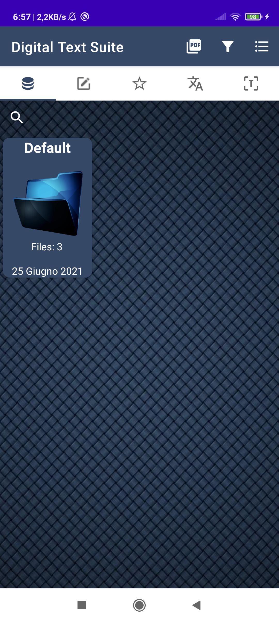
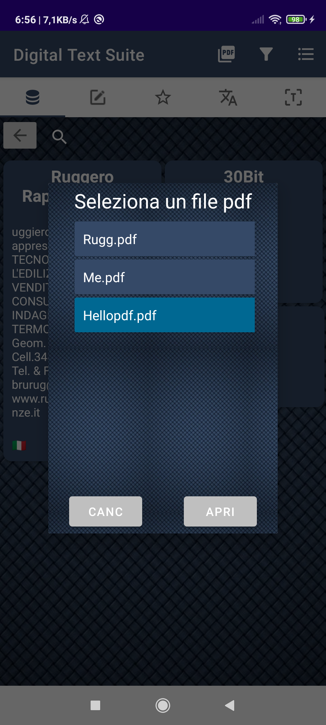
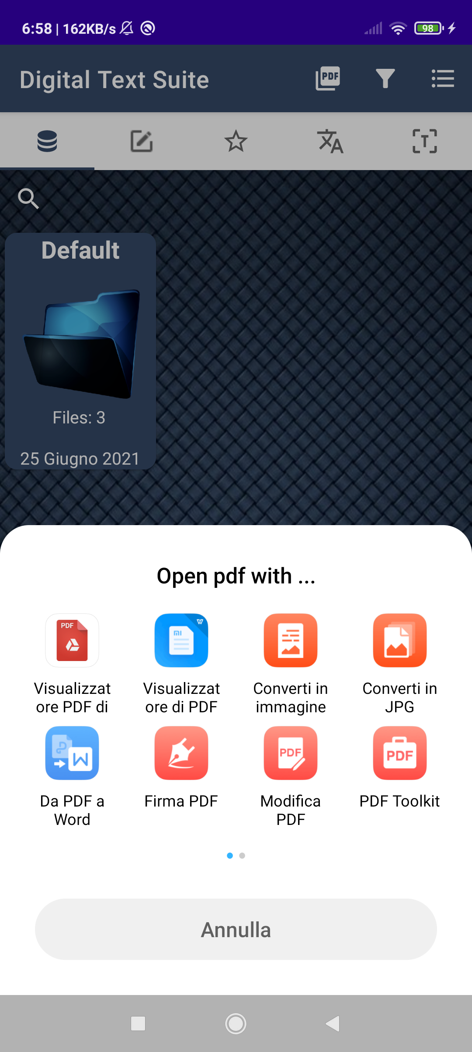
Come visualizzare i PDF

Slide 34
Come visualizzare i PDF
Si può selezionare il file da visualizzare tramite il Dialog mostrato nella seconda delle figure precedenti, che al suo interno contiene una RecyclerView con tutti i files PDF creati con «DigitalTextSuite»
Selezionato il file da aprire, viene lanciata una Intent con un Chooser, il quale permette di scegliere con quale applicazione aprire il file

Slide 35
Come visualizzare i PDF
CoroutineScope(Dispatchers.IO).launch { val rootDir = RealMainActivity.rootDir val listFiles = getPdfFilesFromRootDir(rootDir) CoroutineScope(Dispatchers.Main).launch { val dialog = SelectPdfDialog.getInstance(listFiles) dialog.show(parentFragmentManager, "SELECTPDFDIALOG") } }
private fun getPdfFilesFromRootDir(rootDir: File): List<File> { return rootDir.walk().filter{ it.extension == "pdf" }.toList() }
intent.setDataAndTypeAndNormalize(data, "application/pdf") intent.flags = Intent.FLAG_ACTIVITY_CLEAR_TOP intent.addFlags(Intent.FLAG_GRANT_READ_URI_PERMISSION) startActivity(Intent.createChooser(intent, "Open pdf with ..."))

